Slide 1
ỦY BAN NHÂN DÂN PHƯỜNG TÍCH LƯƠNG
TRƯỜNG TIỂU HỌC TRUNG THÀNH
CHÀO MỪNG CÁC THẦY CÔ GIÁO ĐẾN DỰ GIỜ, THĂM LỚP!
Giáo viên: Trần Thị Hải

Slide 2

KHỞI ĐỘNG

Slide 3












TRÒ CHƠI: “CÂU CÁ”
3
1
2
4

Slide 4


720 : 24 =
30
45
13
65
30

Slide 5

196 : 14 =
14
34
14
41
24

Slide 6

1236 : 12 =
103
150
135
103
121

Slide 7

Cảm ơn
các bạn thật nhiều!

Slide 8
TOÁN 4
Tập 1
Toán
Tiết 74: Thương có chữ số 0 (Tiết 2)

Slide 9

LUYỆN TẬP THỰC HÀNH

Slide 10
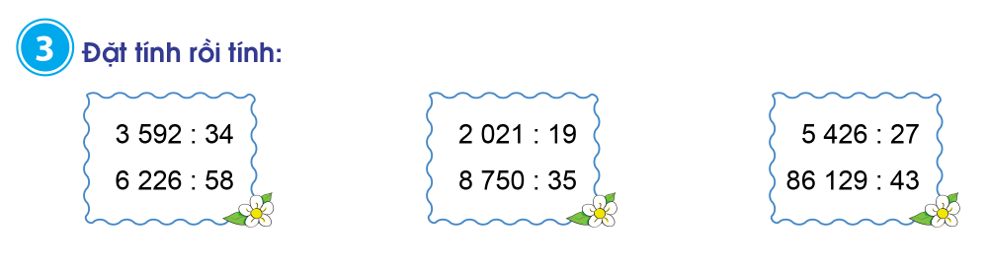

Slide 11
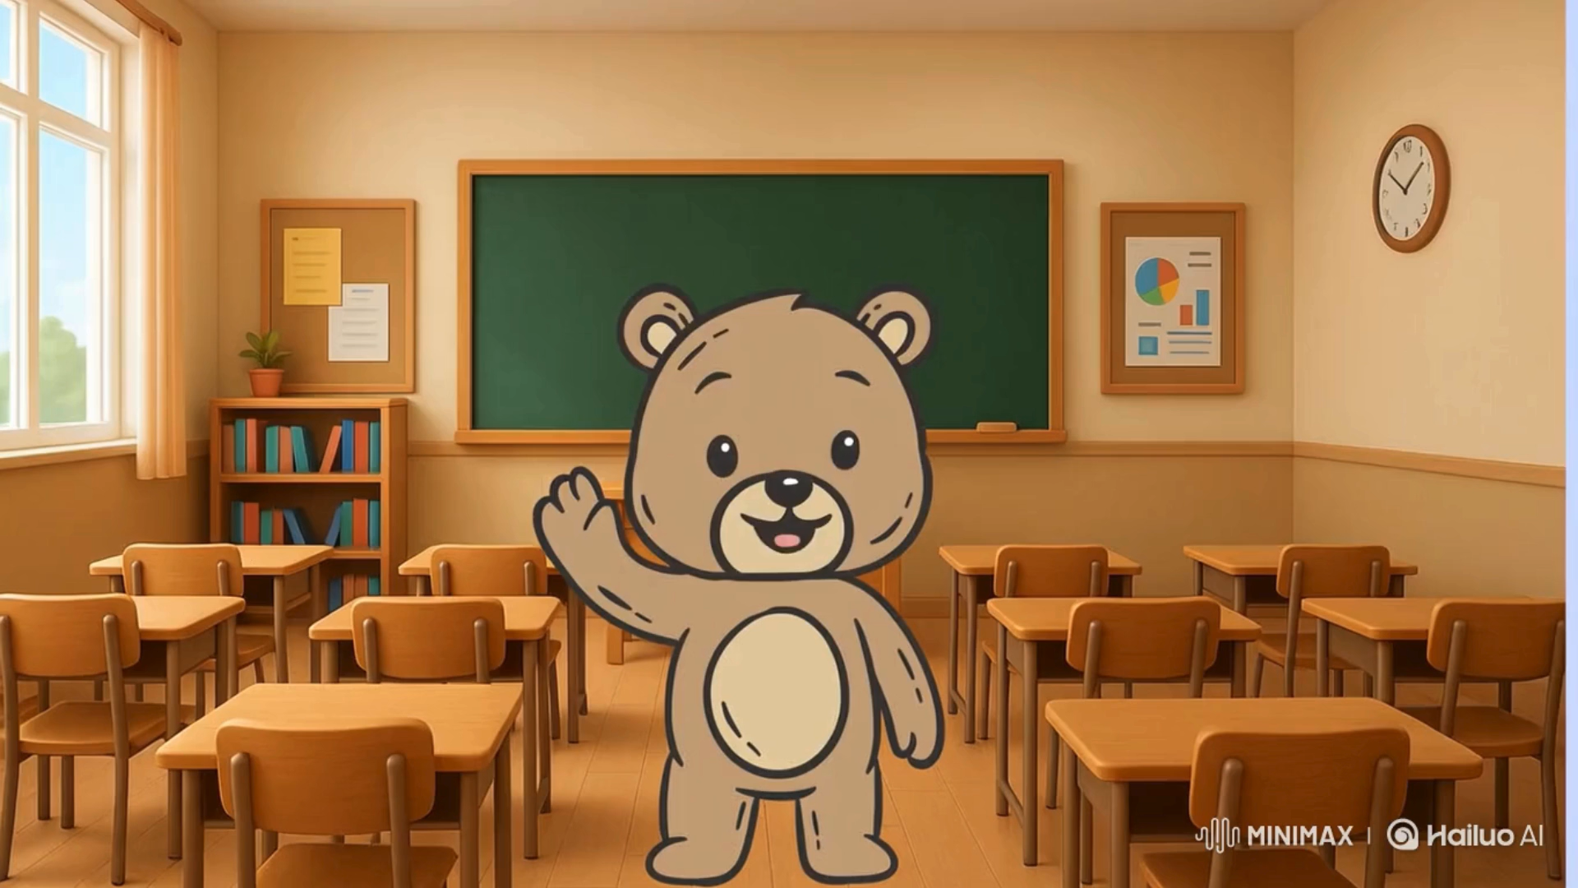

Slide 12
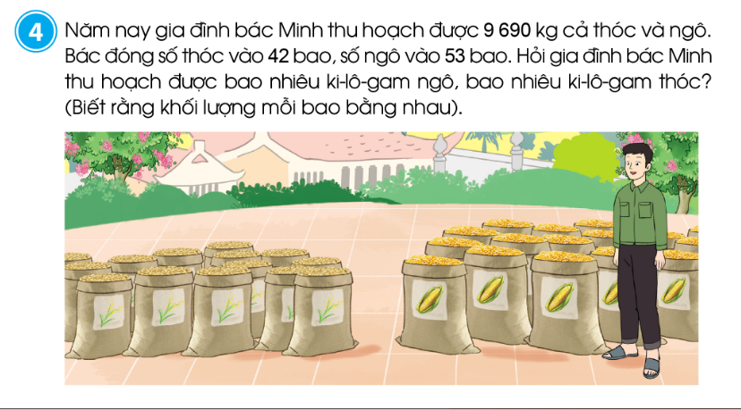


Slide 13
VẬN DỤNG

Slide 14
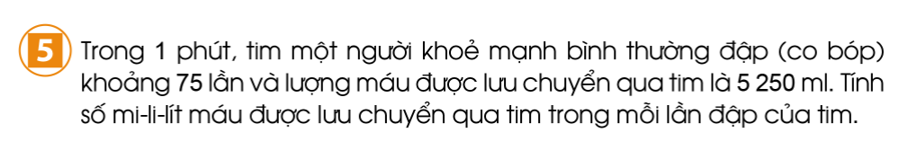
Bài giải
Số mi-li-lít máu được lưu chuyển qua tim trong mỗi lần đập của tim là :
5 250 : 75 = 70 (ml)
Đáp số : 70 ml máu

Slide 15
Kính chúc Ban giám khảo sức khỏe
Chúc các em học tốt!

